Slide 1


Ayudantía
Análisis de datos – PEP 1
Ayudante Gustavo Hurtado
Ayudante Daniel Calderón
Análisis de datos

Slide 2
Contenido incluido en la PEP 1
Capítulo I – Introducción.
Capítulo II – Análisis de Componentes Principales (ACP).
Capítulo III – Análisis de Agrupamientos.
Capítulo IV - Análisis Discriminante.

Slide 3
Capítulo I – Introducción
Análisis de Datos y Minería de Datos.
Obtención de conocimiento en Bases de Datos (proceso KDD).
Modelos lineales de regresión y aprendizaje no lineal.
Hipótesis de los modelos basados en aprendizaje.
Bases de datos operacionales y analíticas.
Datawarehouse.

Slide 4
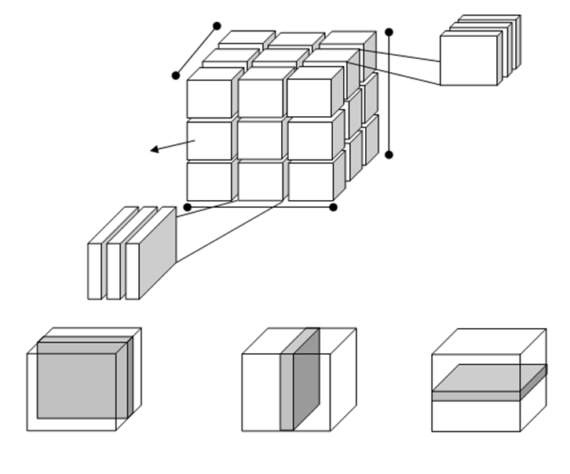
Capítulo I – Introducción
Stgo 1
Stgo 2
Datawarehouse
Lugar
Stgo 3
Ej: Análisis de una librería con tiendas a nivel nacional.
Producto | Lugar | Fecha Compra | Unidades
CD | Santiago1 | Mes 1 | 1500
Libro | Linares | Mes 1 | 150
Revista | Temuco1 | Mes 1 | 506
CD | Santiago2 | Mes 2 | 1020
CD | Santiago3 | Mes 3 | 1567
Producto
Unidades
Fecha Compra
Regional
Financiera
Producción

Slide 5
Capítulo I – Introducción
Pregunta 3. Datawarehouse – Visitadores médicos
Se requiere construir un Datawarehouse para un laboratorio de medicamentos que lleve la información de sus visitadores médicos.
Considerando que el Datawarehouse es de interés para conocer la penetración territorial y de productos, tome como elemento de evaluación las visitas realizadas a los médicos y las muestras entregadas a cada facultativo.
Identifique dimensiones y las medidas, realice un esquema gráfico y presente un ejemplo de dato atómico.

Slide 6
Capítulo I – Introducción
Santiago
Pregunta 3. Datawarehouse – Visitadores médicos
Providencia
Ubicación
Maipú
Visitadores | Médicos | Especialidades | Ubicación | Fecha visita | Muestras
Visitador 2 | Médico 1 | General | Santiago | dd/MM/aaaa | Medicamento 2
Visitador 3 | Médico 2 | Cirugía | Maipú | dd/MM/aaaa | Medicamento 3
Visitador 1 | Médico 1 | Oftalmología | Providencia | dd/MM/aaaa | Medicamento 1
… | … | … | … | … | …
Visitador 1 | Médico 3 | Cirugía | Maipú | dd/MM/aaaa | Medicamento 3
Medicamentos
Categorías
Fecha
Principales dimensiones:
Ubicación
Fecha
Medicamentos

Slide 7
Capítulo II – Análisis de Componentes Principales (ACP)
Fundamentos matemáticos del modelo Análisis de Componentes Principales.
Aplicar el modelo PCA en un conjunto de datos perteneciente a un problema específico.

Slide 8
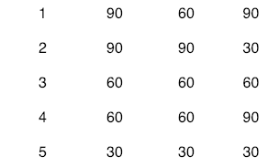
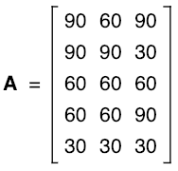

Capítulo II – Análisis de Componentes Principales (ACP)
Sea el siguiente conjunto de datos de notas de estudiantes:
Calcular la media para cada dimensión del conjunto de datos.
Estudiante
Matemat.
Lenguaje
Arte

Slide 9


Capítulo II – Análisis de Componentes Principales (ACP)
Centrar los datos (con respecto a la media).
Calcular matriz de covarianza.
Calcular matriz de correlación.
Matemáticas
Lenguaje
Arte
Matemáticas
Lenguaje
Arte
Notes:
En azul (diagonal), vemos la varianza de los puntajes para cada prueba. La prueba de arte tiene la mayor variación (720); y la prueba de inglés es menor(360).
La covarianza se muestra en negro en los elementos fuera de la diagonal de la matriz A
La covarianza entre matemáticas e inglés es positiva (360), y la covarianza entre matemáticas y arte es positiva (180). Esto significa que las puntuaciones tienden a covariar de forma positiva. A medida que aumentan los puntajes en matemáticas, los puntajes en arte e inglés también tienden a aumentar; y viceversa.
La covarianza entre el inglés y el arte, sin embargo, es cero. Esto significa que tiende a no haber una relación entre inglés y arte.

Slide 10
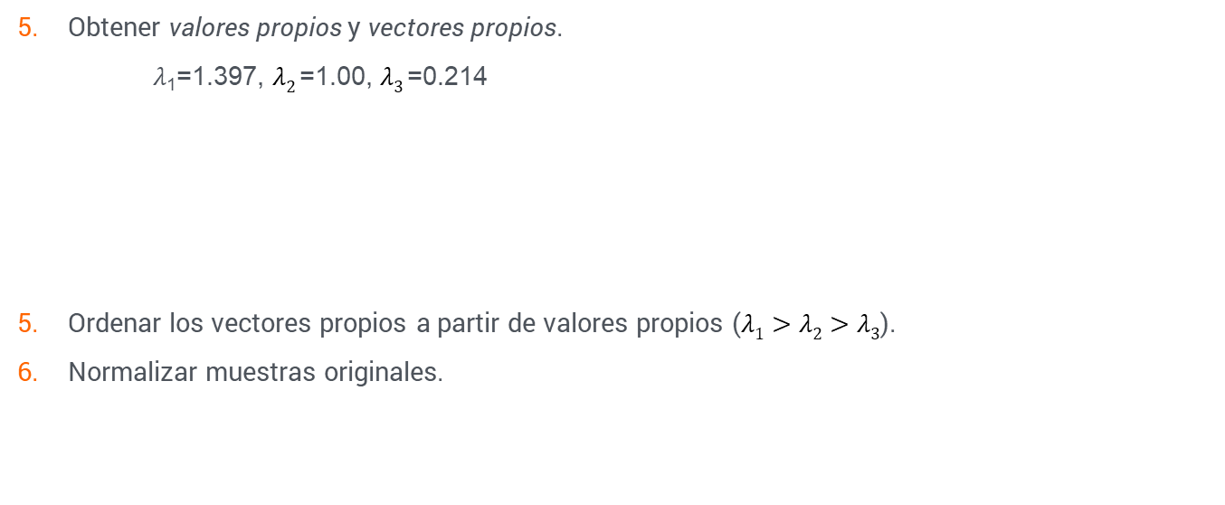
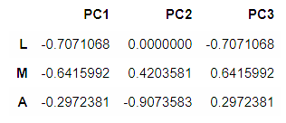
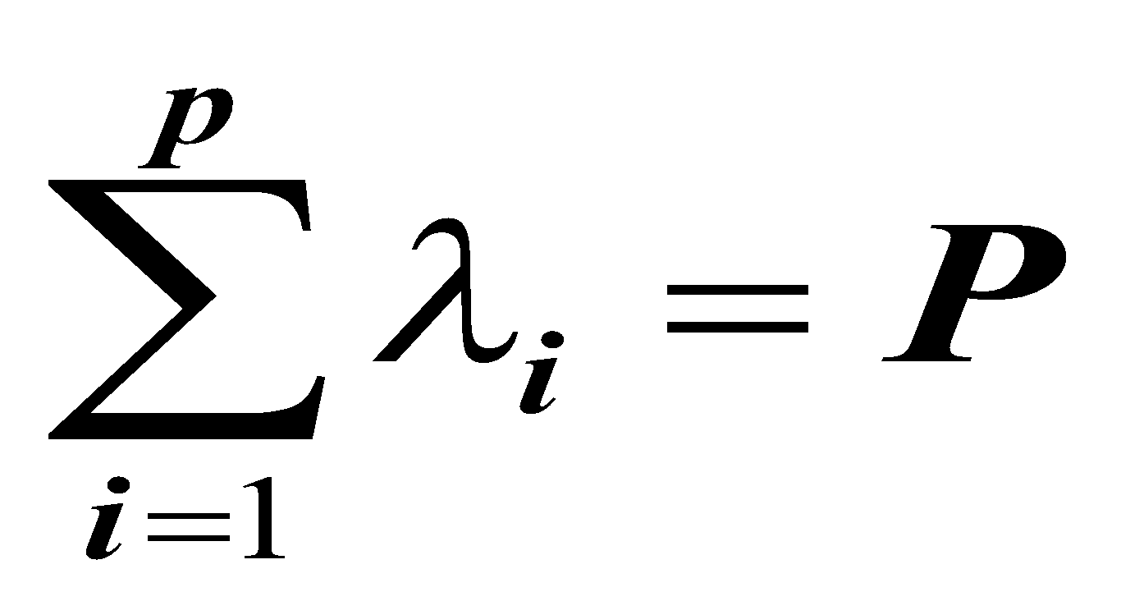
Capítulo II – Análisis de Componentes Principales (ACP)
Vector 1
Vector 2
Vector 3

Slide 11
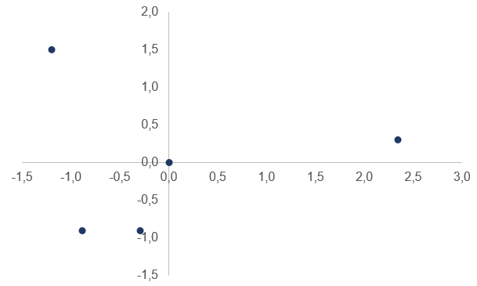
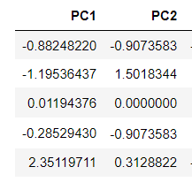
Capítulo II – Análisis de Componentes Principales (ACP)
Matriz de transformación
PC2
Estudiante 2
Matemática
Estudiante 5
Lenguaje
Estudiante 3
PC1
Estudiante 1
Estudiante 2
Estudiante 3
Estudiante 4
Estudiante 5
Arte
Estudiante 4
Estudiante 1

Slide 12
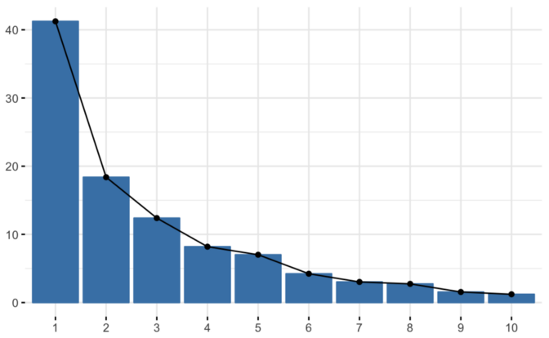
Capítulo II – Análisis de Componentes Principales (ACP)
Porcentajes de la varianza explicada
Componentes principales

Slide 13
Capítulo II – Análisis de Componentes Principales (ACP)
Pregunta 2. Caracterización billetes falsos
Para caracterizar billetes falsos, los bancos suizos realizaron un análisis que consistía en tomar medidas de los billetes. Para el análisis se disponía de tres grupos diferentes de billetes. Originales de papel, originales de plástico y billetes falsos. Cada billete fue caracterizado por las siguientes variables:
LON : Longitud del billete.
LD : Largo de la Diagonal del billete.
AI : Ancho Izquierdo del billete.
AD : Ancho Derecho del billete.
AMI : Ancho Margen Inferior del billete
AMS : Ancho Margen Superior del billete.

Slide 14
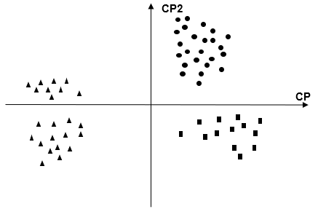
Capítulo II – Análisis de Componentes Principales (ACP)
Pregunta 2. Caracterización billetes falsos
A continuación, se realizó un análisis de componentes principales con los siguientes resultados:
- Valores propios: 2,58; 1,34; 0,76; 0,56; 0,50; 0,26.
- Vectores propios para las dos primeras componentes:
Originales papel
Falsos
 | Componente 1 | Componente 2
LON | 0,395 | 0,799
LD | 0,207 | 0,345
AI | 0,445 | -0,263
AD | 0,411 | -0,375
AMI | 0,347 | -0,072
AMS | 0,560 | -0,163
Originales plástico

Slide 15
Capítulo II – Análisis de Componentes Principales (ACP)
Pregunta 2. Caracterización billetes falsos
Se realizó un trabajo similar con monedas midiendo 6 variables de tamaño de éstas y los valores propios del análisis fueron los siguientes: 1,96; 1,54; 1,09; 0,73; 0,40; 0,28.
a) Determine el porcentaje de validez del análisis.
b) Interprete cada una de las componentes.
c) Identifique las principales características de los billetes originales.
d) Determine si existen diferencias entre las falsificaciones.
e) Para el análisis de las monedas, ¿se logrará tener una precisión similar a la de los billetes?

Slide 16
Capítulo III – Análisis de Agrupamientos
Agrupamientos jerárquicos y no jerárquicos.
Similaridad en espacios n-dimensionales como concepto de distancia.
Comprender la estructuración de un agrupamiento jerárquico.
Medidas de similaridad y su aplicación a la agrupación.
Algoritmos básicos de los agrupamientos.
Medidas de calidad para evaluar agrupamientos.

Slide 17
Capítulo III – Análisis de Agrupamientos
Pregunta 1. Agrupamiento de genes
En una gran variedad de problemas de bioinformática, se requiere determinar grupos de genes que intervienen en una determinada enfermedad. Los genes están formados por un alfabeto básico que contiene 4 letras (bases) A, G, C, T. Muchas veces con un trozo de gen (aproximadamente 8 bases “letras”) es posible caracterizar un gen.
Para la siguiente tabla 1 determine:
Un método para medir distancia entre genes.
Construya una matriz de distancia entre los genes.
Determine el dendograma que caracteriza este conjunto de genes.
Determine 2, 3 o 4 grupos según corresponda.
Tabla 1
Gen 1 | G | A | T | A | C | A | T | T
Gen 2 | G | A | T | A | C | A | T | A
Gen 3 | G | A | T | A | C | T | A | C
Gen 4 | C | T | A | A | G | G | G | G
Gen 5 | C | T | C | A | G | G | G | G
Gen 6 | G | A | T | T | T | C | C | G
Gen 7 | G | A | T | T | A | C | C | G

Slide 18
Capítulo III – Análisis de Agrupamientos
Matriz de distancia
Gen 1 | G | A | T | A | C | A | T | T
Gen 2 | G | A | T | A | C | A | T | A
Gen 1 | G | A | T | A | C | A | T | T
Gen 3 | G | A | T | A | C | T | A | C
Gen 1 | G | A | T | A | C | A | T | T
Gen 4 | C | T | A | A | G | G | G | G
Gen 1 | G | A | T | A | C | A | T | T
Gen 5 | C | T | C | A | G | G | G | G
Gen 1 | G | A | T | A | C | A | T | T
Gen 6 | G | A | T | T | T | C | C | G
Gen 1 | G | A | T | A | C | A | T | T
Gen 7 | G | A | T | T | A | C | C | G
 | Gen 1 | Gen 2 | Gen 3 | Gen 4 | Gen 5 | Gen 6 | Gen 7
Gen 1 | 0
Gen 2 |  | 0
Gen 3 |  |  | 0
Gen 4 |  |  |  | 0
Gen 5 |  |  |  |  | 0
Gen 6 |  |  |  |  |  | 0
Gen 7 |  |  |  |  |  |  | 0

Slide 19
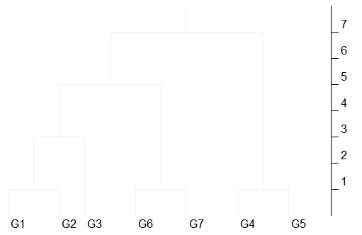
Capítulo III – Análisis de Agrupamientos
Matriz de distancia
 | Gen 1 | Gen 2 | Gen 3 | Gen 4 | Gen 5 | Gen 6 | Gen 7
Gen 1 | 0 | 1 | 3 | 7 | 7 | 5 | 5
Gen 2 |  | 0 | 3 | 7 | 7 | 5 | 5
Gen 3 |  |  | 0 | 7 | 7 | 5 | 5
Gen 4 |  |  |  | 0 | 1 | 7 | 7
Gen 5 |  |  |  |  | 0 | 7 | 7
Gen 6 |  |  |  |  |  | 0 | 1
Gen 7 |  |  |  |  |  |  | 0

Slide 20
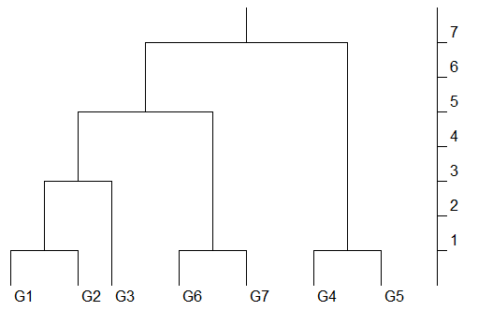
Capítulo III – Análisis de Agrupamientos
Matriz de distancia
 | Gen 1 | Gen 2 | Gen 3 | Gen 4 | Gen 5 | Gen 6 | Gen 7
Gen 1 | 0 | 1 | 3 | 7 | 7 | 5 | 5
Gen 2 |  | 0 | 3 | 7 | 7 | 5 | 5
Gen 3 |  |  | 0 | 7 | 7 | 5 | 5
Gen 4 |  |  |  | 0 | 1 | 7 | 7
Gen 5 |  |  |  |  | 0 | 7 | 7
Gen 6 |  |  |  |  |  | 0 | 1
Gen 7 |  |  |  |  |  |  | 0

Slide 21
Capítulo IV - Análisis Discriminante
Métodos de clasificación basados en razón de probabilidades (logística).
Métodos de clasificación paramétricos y no paramétricos.
Métodos de clasificación basados en discriminación lineal.
Método no paramétrico de discriminación (clasificación y regresión).
Metodología de evaluación de la clasificación binaria.

